Slide 1
10035: Primary Arithmetic
★☆☆☆☆
題組：Contest Volumes 100 with Online Judge
題號：10035: Primary Arithmetic
解題者：楊貽婷
解題日期：2025年2月27日
題意：給定兩個正整數 n (n>=0) 且 n 的位數最大不超過 10，將兩個整數向右對齊執行加法運算，如果兩位數相加的結果大於等於10就有進位 (carry) 的情況出現，程式要判斷出這兩個整數相加共有幾次 carry 出現。

Slide 2
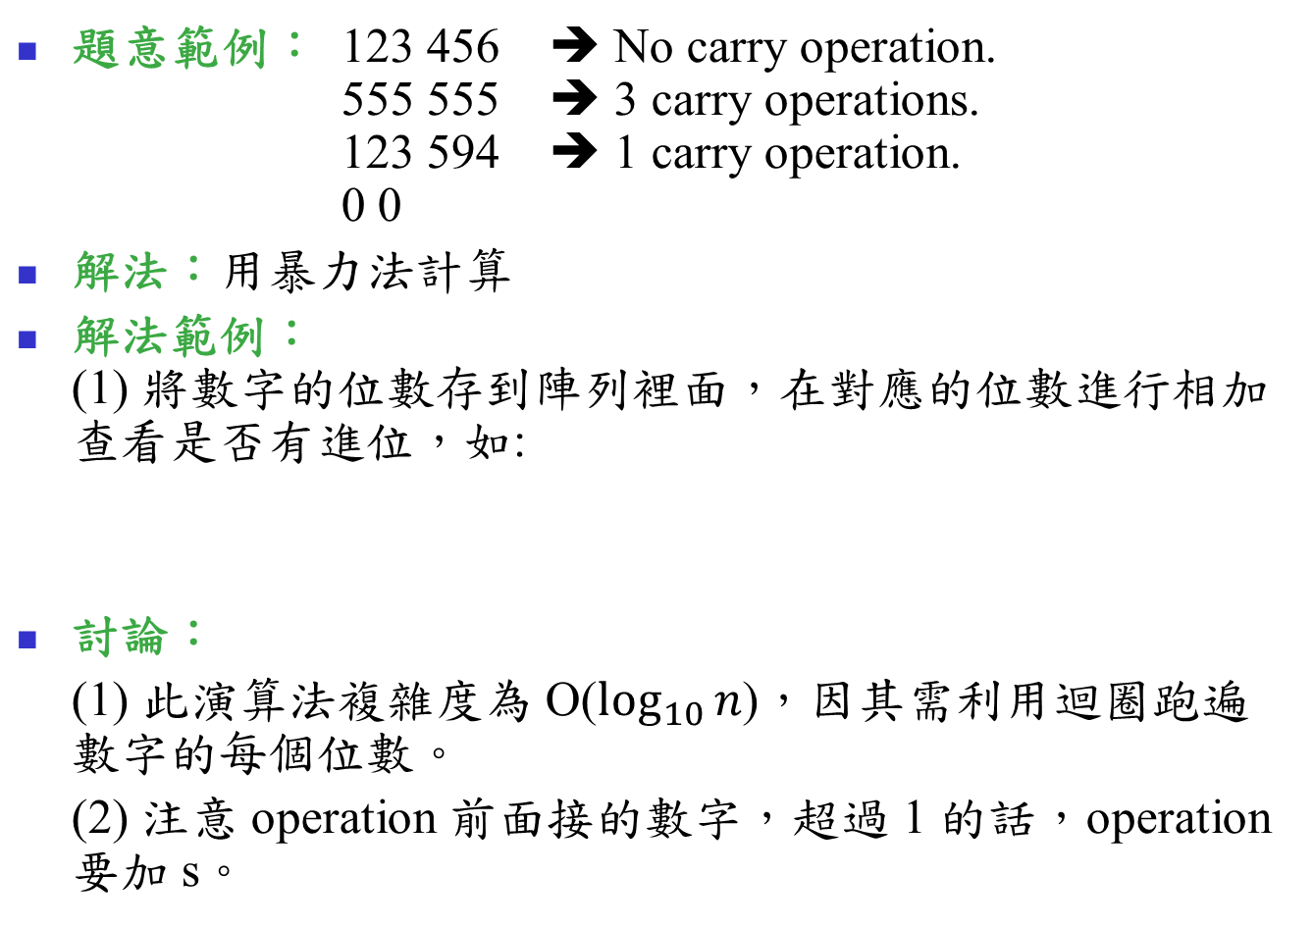
題意範例： 123 456 ➔ No carry operation. 555 555 ➔ 3 carry operations. 123 594 ➔ 1 carry operation. 0 0
解法：用暴力法計算
解法範例： (1) 將數字的位數存到陣列裡面，在對應的位數進行相加查看是否有進位，如:
討論：
(1) 此演算法複雜度為 O($\log_{10}{n}$)，因其需利用迴圈跑遍數字的每個位數。
(2) 注意 operation 前面接的數字，超過 1 的話，operation 要加 s。
Num1 | 3 | 2 | 1
Num2 | 4 | 9 | 5
總和 | 7 | 11 | 7

